Slide 1



Criando um CRUD para Aluguel de Equipamentos
Este projeto tem como objetivo apresentar o desenvolvimento de um sistema completo de gerenciamento de aluguel de equipamentos.
Notes:
‹#›

Slide 2
Visão Geral do Projeto
Objetivo Principal
Funcionalidades
Gerenciar o aluguel de equipamentos de forma eficiente e organizada.
CRUD completo: Cadastro, Leitura, Atualização e Exclusão de dados.
Notes:
‹#›

Slide 3

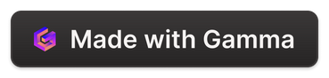
Requisitos de Negócio
1
1. Cadastro
2
2. Aluguel
Cadastro de equipamentos, clientes e funcionários.
Gerenciamento de contratos de aluguel, datas e valores.
3
3. Devolução
Controle de devoluções, pagamentos e multas.
Notes:
‹#›

Slide 4



Arquitetura da Aplicação
1
Camada de Apresentação
Interface web com Flask.
2
Camada de Negócio
Lógica do sistema e regras de negócio.
3
Camada de Dados
Banco de dados para armazenamento de informações.
Notes:
‹#›

Slide 5



Integração com Banco de Dados
Banco de Dados
Conexão
Microsoft SQL Server.
pyodbc para acesso ao SQL Server.
Notes:
‹#›

Slide 6
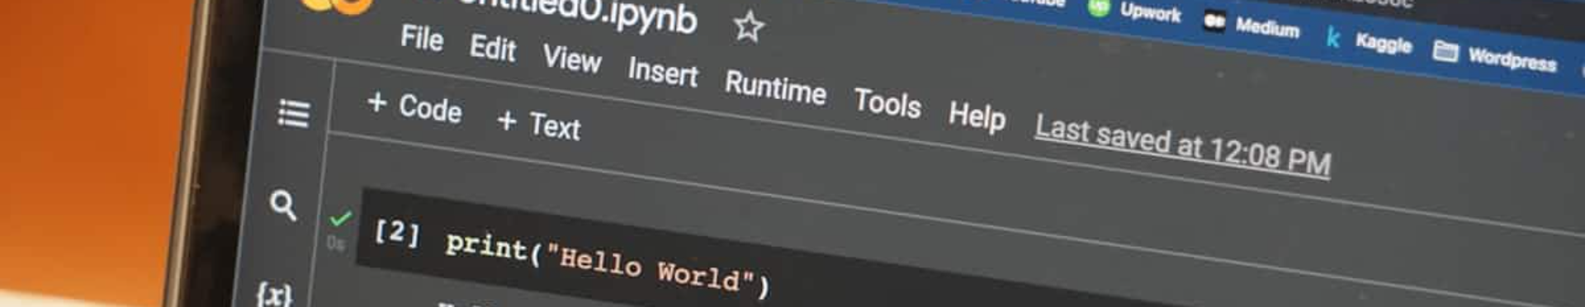
Desenvolvimento com Python e Flask
1
2
3
Flask
Python
API
Framework web para construção da interface.
Linguagem de programação para lógica do sistema.
Interface de programação para comunicação entre as camadas.
Notes:
‹#›

Slide 7





Implementação do CRUD
Criação
Formulários para cadastro de novos registros.
Leitura
Visualização de dados em tabelas e filtros.
Atualização
Formulários para editar registros existentes.
Exclusão
Confirmação de exclusão de registros.
Notes:
‹#›

Slide 8

Próximos Passos e Conclusão
Testes
Documentação
Garantir a qualidade do sistema.
Criar documentação completa para o sistema.
Implantação
Preparar o sistema para produção.
Notes:
‹#›

